Slide 1
Análisis comparativo de software para la inferencia de la comunicación célula-célula en datos de secuenciación de ARN de célula única
TRABAJO FIN DE MÁSTER
MÁSTER UNIVERSITARIO EN BIOINFORMÁTICA
Alumno/a: Korchi Meziani, Elías
Director/a: Zúñiga Trejos, Sheila

Slide 2
Índice
Introducción
Objetivos
Metodología
Resultados y discusión
Conclusiones

Slide 3
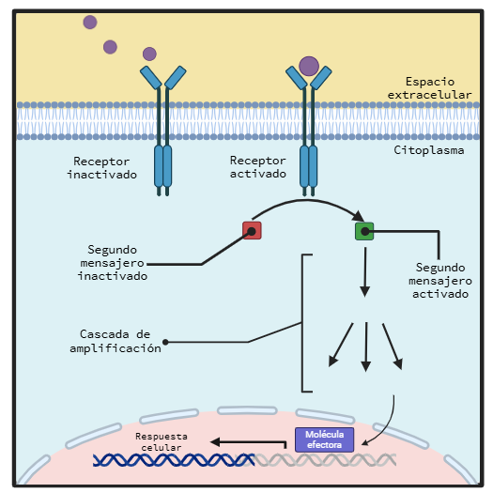
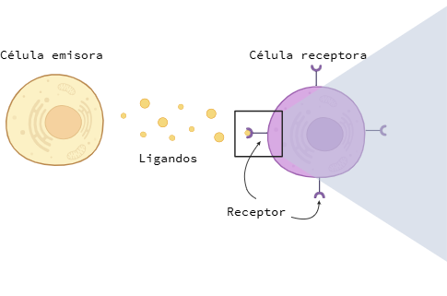
1. Introducción
2. Objetivos
3. Metodología
4. Resultados y discusión
5. Conclusiones
Comunicación célula-célula
Notes:
La comunicación célula-célula es el proceso mediante el cual las células detectan y responden las señales de su entorno. En este proceso, las células secretoras producen y liberan moléculas de señalización, conocidas como ligandos. Llegado el ligando al receptor, se produce una serie de cascadas de señales intracelulares, comúnmente mediadas por segundos mensajeros. Estos segundos mensajeros son responsables de transmitir la señal desde el receptor hacia el núcleo celular. Durante la cascada de señales, se producen mecanismos de regulación que modulan la intensidad y duración de la señal. Asegurando así que la respuesta celular de las células dianas sea adecuada al estímulo recibido. La llegada de las señales intracelulares culmina en cambios en la expresión génica y, en consecuencia, en la síntesis de proteínas específicas

Slide 4
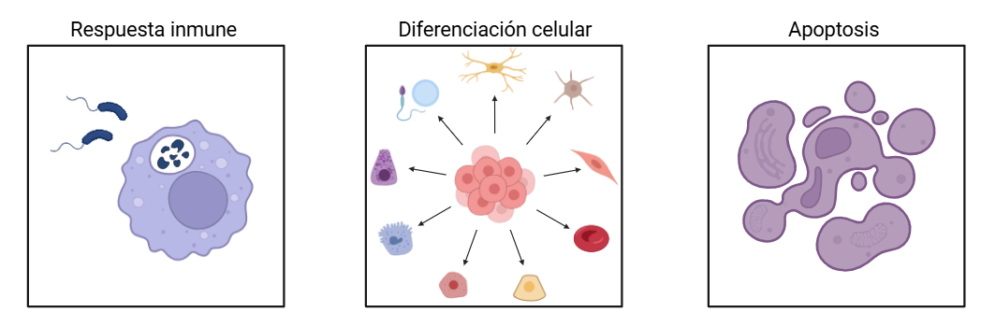
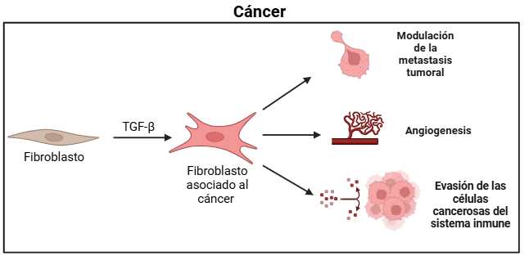
1. Introducción
2. Objetivos
3. Metodología
4. Resultados y discusión
5. Conclusiones
Respuesta celular normal
Respuesta celular alterada
Notes:
La CCC coordina las respuestas celulares de los procesos vitales de los organismos multicelulares, como, por ejemplo, la propia respuesta inmunitaria, la diferenciación celular, la apoptosis. Se ha demostrado que las alteraciones en la CCC están asociadas con una serie de enfermedades, dado que las alteraciones en este proceso pueden afectar la función normal de las células y los tejidos.
Un caso sonado es el cáncer. Si el fibroblasto recibe el ligando factor de crecimiento transformante beta se transforma en fibroblastos asociados al cáncer que modulan la metástasis tumoral, influyen sobre la angiogénesis, contribuyendo a la evasión de las células cancerosas del sistema inmune y la resistencia a terapias.

Slide 5
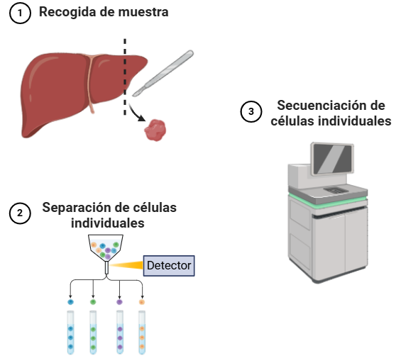
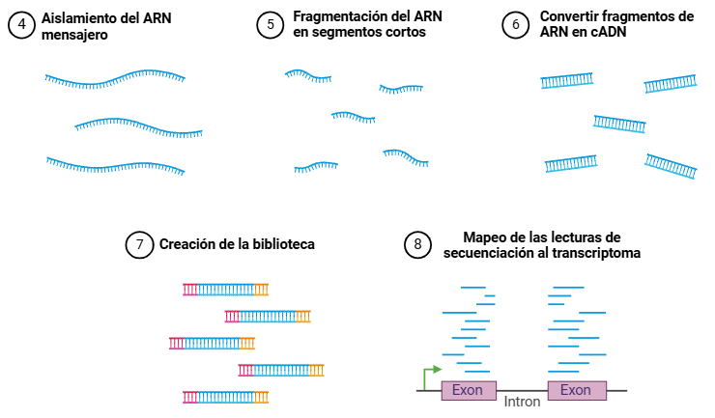
4. Resultados y discusión
1. Introducción
2. Objetivos
3. Metodología
4. Resultados y discusión
5. Conclusiones
Secuenciación de ARN de célula única
Notes:
Para el análisis de la CCC, es necesario identificar el transcriptoma de la célula. El transcriptoma corresponde a las moléculas de ARN mensajero que contienen la información ADN. Por lo que si sabemos el número de transcritos de una célula se puede estimar la expresión génica, conocer que genes se están codificando, incluyendo aquellos que codifican ligandos y receptores.
La técnica más utilizada para identificar el transcriptoma es la técnica de secuenciación de ARN de célula única. El primer paso es la recogida de una muestra, el segundo paso es el aislamiento y captura de células individuales, y el tercer paso es la propia secuenciación.
El proceso general de secuenciación implica el aislamiento del ARN mensajero de otras moléculas celulares, su fragmentación en segmentos cortos, la conversión a ADN complementario, la preparación de la biblioteca de secuenciación y, finalmente, el mapeo de las lecturas obtenidas tras la secuenciación. Este mapeo permite identificar los genes codificados en la célula.

Slide 6
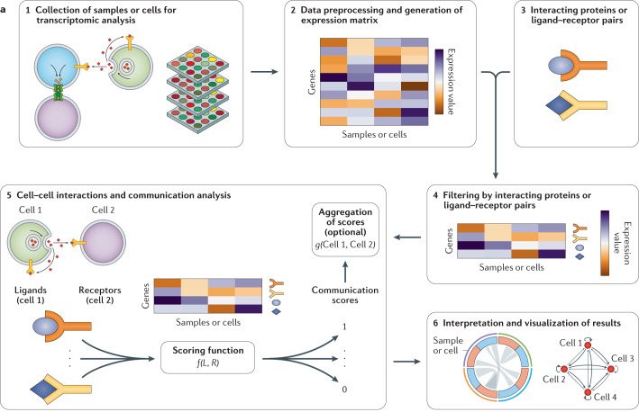
1. Introducción
2. Objetivos
3. Metodología
4. Resultados y discusión
5. Conclusiones
Software de inferencia de CCC a partir de datos scARN-seq
Obtención del transcriptoma de la muestra mediante la secuenciación
Procedimientos bioinformáticos para eliminar artefactos, y generar la matriz de expresión génica
Referenciación a una base de datos curada para revelar los ligandos y receptores
Notes:
Una vez obtenido el transcriptoma. El flujo de trabajo comienza prosigue con el procesamiento de los datos obtenidos para crear una matriz de expresión génica (MEG), que registra los niveles de expresión de los genes de las células individuales. Cada fila de la matriz representa un gen, y cada columna representa una célula.
Una vez obtenida la matriz, es necesario identificar genes que codifican los ligandos, y receptores. Lo cual se consigue comparando con las bases de datos públicas de interacción proteína-proteína.

Slide 7
1. Introducción
2. Objetivos
3. Metodología
4. Resultados y discusión
5. Conclusiones
Software de inferencia de CCC a partir de datos scARN-seq
Filtraje de la matriz de expresión génica por los pares interaccionantes ligando-receptor
Relación matemática de la coexpresión génica de los ligandos y receptores con las funciones de comunicación para calcular la puntuación de comunicación
Visualización mediante gráficos e interpretación de los resultados
Notes:
El cuarto paso es la filtración de la matriz de la expresión para incluir solo ligandos y receptores de la célula.
El quinto paso es identificar las interacciones LR, el software referencia comparando con las bases de datos públicas donde abarcan una amplia gama de interacciones. Como la CCC se representa como una relación matemática entre la expresión del ligando en la y del receptor. El software puntúa mediante las funciones de comunicación para puntuar la comunicación y crear la matriz de interacción celular. Donde se representa las interacciones celulares de la muestra. Cada fila corresponde a una interacción, mientras que las columnas contienen información relevante sobre esta, como las células emisoras y receptoras, o la puntuación de comunicación.
El sexto paso es el uso de los gráficos para la visualización, y la interpretación de los resultados.

Slide 8
Enfoque pseudo-bulk
4. Resultados y discusión
1. Introducción
2. Objetivos
3. Metodología
4. Resultados y discusión
5. Conclusiones
Software de inferencia de CCC a partir de datos scARN-seq
vs
Enfoque de resolución
a nivel celular
Agrupa las células en clústeres o tipos celulares basados en patrones de expresión génica.
Promedia la expresión génica dentro de cada grupo.
Reduce el ruido técnico de la variabilidad biológica.
Pierde la resolución individual.
Mantiene los datos a nivel de célula individual.
Ausencia de promediado de la expresión génica.
Conserva la variabilidad y heterogeneidad celular.
Inferencia CCC más realista
Requiere de técnicas avanzadas para manejar la alta dimensionalidad de los datos.
Notes:
Existen dos tipos principales de enfoques en los softwares
Enfoque pseudo-bulk
Como la secuenciación de las muestras se puede estar trabajando con hasta centenares de miles de células. El enfoque agrupa estas células, promediando el perfil de expresión génica dentro de cada grupo. Esto ayuda a reducir el ruido técnico inherente a la variabilidad biológica de la CCC, en contrapunto la agrupación de las células en valores medios de expresión hace que se pierda la resolución individual. Por lo que no representa biológicamente la CCC ya que esta no opera a nivel de grupo, si no que las interacciones ocurren entre células individuales.
Enfoque de resolución a nivel celular
Por otro lado, el enfoque de resolución a nivel Mantiene los datos a nivel de célula individual dado que no promedia la expresión génica de los ligandos y receptores de las células. Conservando así la variabilidad y heterogeneidad celular, representando de una manera más realista la CCC.
Como se trabaja con grandes volúmenes de datos, ya que se trabaja célula a célula, se implementan procedimientos de optimización para manejar la alta dimensionalidad.

Slide 9
1. Introducción
2. Objetivos
3. Metodología
4. Resultados y discusión
5. Conclusiones
Justificación
La mayoría de los softwares de inferencia de CCC siguen un enfoque pseudo-bulk, perdiendo resolución individual.
La CCC opera a nivel celular, y no a nivel de grupo.
Recientemente, se han desarrollado softwares con enfoque de resolución celular.
Estos métodos postulan una representación más realista de las CCC, porque permiten inferir interacciones LR directamente entre células individuales.
¿Es el enfoque de resolución a nivel celular más eficaz que el enfoque pseudo-bulk para identificar y caracterizar las comunicaciones intercelulares?
Notes:
La mayoría de las herramientas desarrolladas que infieren la CCC tienen un enfoque pseudo-bulk, es decir hay una pérdida de la resolución en este proceso.
Como se ha comentado, la CCC opera a nivel celular y no grupal.
Recientemente, se han desarrollado softwares con un enfoque de resolución a nivel celular que permiten inferir interacciones LR directamente entre células individuales. Estos métodos ofrecen una representación más precisa de las CCCs.
Es crucial realizar comparaciones rigurosas entre el enfoque de resolución a nivel celular y el enfoque clásico pseudo-bulk para evaluar sus capacidades.

Slide 10
Objetivo principal
1. Introducción
2. Objetivos
3. Metodología
4. Resultados y discusión
5. Conclusiones
Establecer un pipeline de análisis para el estudio de las CCCs en datos de scARN-seq.
Objetivos específicos
Evaluar y comparar la precisión de las herramientas CellChat y NICHES en la predicción de interacciones LR utilizando bases de datos validadas como FANTOM5 y proteómica, y medir la consistencia y concordancia de sus predicciones frente a variaciones en el tamaño de las muestras, empleando índices como el de Jaccard y el de Similitud.
Analizar el tiempo de ejecución y el consumo de memoria de CellChat y NICHES al procesar distintos conjuntos de datos scARN-seq.

Slide 11
CellChat
1. Introducción
2. Objetivos
3. Metodología
4. Resultados y discusión
5. Conclusiones
NICHES
Utiliza su propia base de datos curada, CellChatDB, aunque en este benchmark se usa FANTOM5.
Asigna un valor de probabilidad a cada interacción LR.
Valor modelado por la ley de acción de masas.
Promedia la expresión del ligando y receptor de cada grupo mediante la media geométrica.
Método cero preservante
Utiliza la bases de datos FANTOM5.
La puntuación de cada interacción LR se obtiene multiplicando la expresión del ligando por la del receptor.
Método cero preservante.
Si uno de los componentes, ligando o receptor, tiene una expresión nula, la interacción se considera inexistente.
Notes:
El representante del enfoque pseudo-bulk es CellChat, un software que ha sido validado en diversos benchmarks como una opción fiable
Inicia la inferencia de la CCC detectando ligandos y receptores e interacciones mediante su propia base de datos curada, CellChatDB.
Para cuantificar las CCCs, CellChat puntua mediante el valor de probabilidad modelado se utilizando la ley de acción de masas basada en la media geométrica de los valores de expresión de un ligando de un receptor

Slide 12
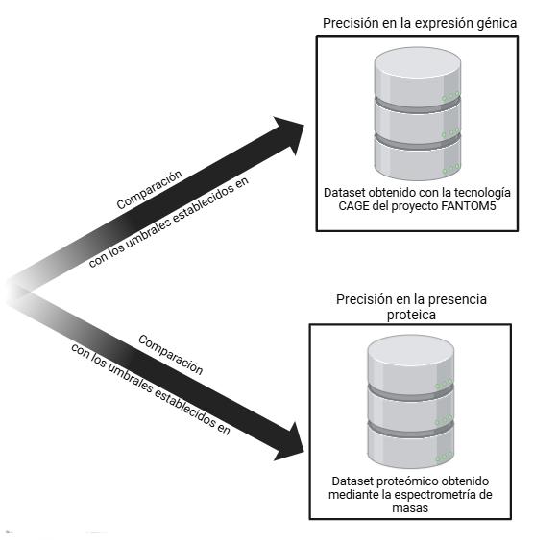
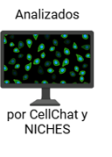
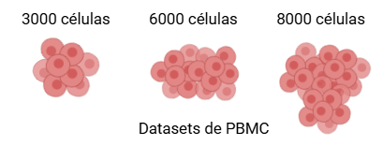

1. Introducción
2. Objetivos
3. Metodología
4. Resultados y discusión
5. Conclusiones
Evaluación de la precisión
Notes:
La primera métrica a evaluar en este estudio comparativo entre NICHES y CellChat es la precisión. Siguiendo los pasos de Cabello-Aguilar et al. que crearon un pseudoestándar de oro utilizando el dataset del proyecto FANTOM5, basado en la tecnología CAGE, y una base de datos proteómica.
El dataset obtenido mediante la tecnología CAGE, se utilizó para verificar la precisión de la expresión génica, ya que CAGE ofrece mayor precisión que el scRNA-seq en la medición de la expresión génica de ligandos y receptores. Los autores establecieron un umbral de 10 TPM: tanto del ligando y del receptor para considerar la interacción se expresada.
La base de datos proteómica se utilizó para verificar la presencia de proteínas en las predicciones, ya que la espectrometría de masas es más precisa que el scRNA-seq en la detección de proteínas. Los autores establecieron un umbral de conteo espectral promedio superior a 2.
Siguiendo los pasos de Cabello Aguilar se analizaron los conjunto de datos de PBMC mediante CellChat y NICHES, y se comparó con estos umbrales para verificar la precisión tanto en la expresión génica como en la presencia proteica de los softwares. Finalmente, la precisión se evaluó mediante el Área Bajo la Curva de Precisión-Recuperación

Slide 13
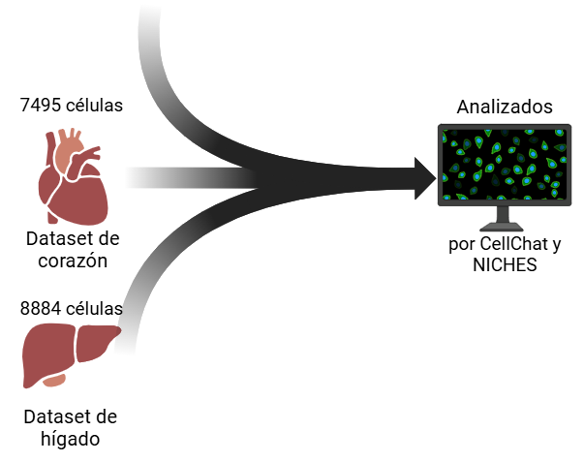
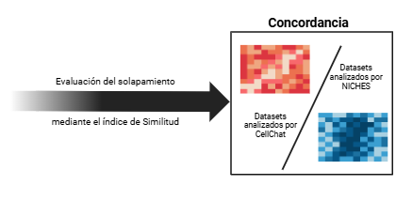
1. Introducción
2. Objetivos
3. Metodología
4. Resultados y discusión
5. Conclusiones
Evaluación de la concordancia
Notes:
El segundo paso en la comparación fue evaluar la concordancia, que mide cómo coinciden las predicciones de interacciones entre células realizadas por las diferentes herramientas, en este caso, CellChat y NICHES. Se analizó el número de interacciones de los conjuntos datos visionados, y se midió la solapamiento del número de interacciones entre estas herramientas para cada conjunto de datos, utilizando el índice de similitud, una modificación del índice de Jaccard.

Slide 14
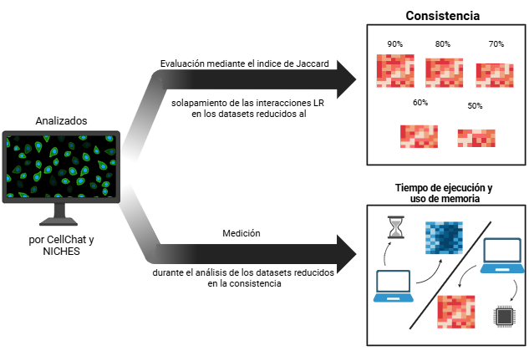
1. Introducción
2. Objetivos
3. Metodología
4. Resultados y discusión
5. Conclusiones
Evaluación de la consistencia y de los recursos computacionales
Notes:
El tercer paso del benchmark consistió en medir la consistencia de los softwares. La consistencia de un software se refiere a su capacidad para mantener un rendimiento predictiva frente diferentes proporciones de células del conjunto original. Para ello se muestreó conjuntos de datos en las proporciones que se ven en pantalla, se analizó el número de interacciones de estos conjuntos reducidos, y se calculó el porcentaje de interacciones coincidentes en cada uno de los conjuntos reducidos por software.
El último paso del benchmark ha sido la evaluación el tiempo de ejecución y el uso de memoria.

Slide 15
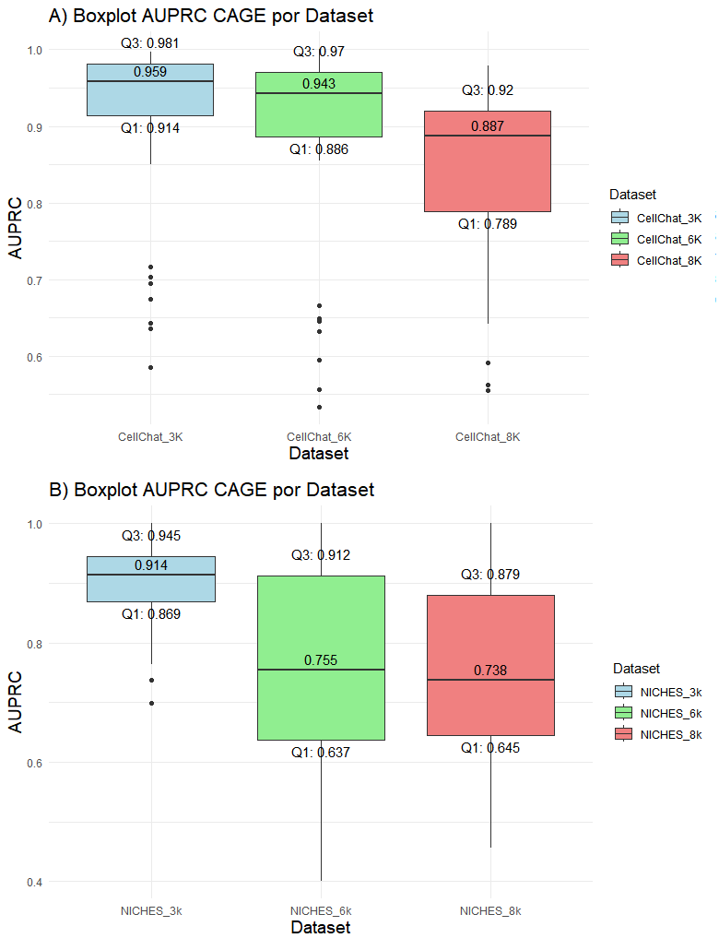
1. Introducción
2. Objetivos
3. Metodología
4. Resultados y discusión
5. Conclusiones
Precisión en la expresión génica
Notes:
Tras obtener los valores AURPC de la precisión en la expresión génica. Se graficó los resultados de precisión de cada conjunto de datos en diagrama de cajas.
Las medianas del diagrama de cajas de CellChat es mayor que la NICHES, indicando una mayor precisión en la expresión. en los tres conjuntos de datos
Se puede observar que CellChat contiene más valores atípicos que NICHES, al estar por debajo rango intercuartílico, indican las predicciones en la expresión génica para ciertos tipos celulares se están subestimando extremadamente.
Al calcular el RIC, que es la diferencia entre el tercer cuartil y el primer cuartil

Slide 16
1. Introducción
2. Objetivos
3. Metodología
4. Resultados y discusión
5. Conclusiones
Precisión en la expresión génica
CellChat
Conjunto de dato | Tercer cuartil | Primer cuartil | RIC
PBMC 3k | 0.981 | 0.914 | 0.067
PBMC 6k | 0.970 | 0.886 | 0.085
PBMC 8k | 0.920 | 0.789 | 0.131
CellChat presentó un total de 17 valores atípicos, mientras que NICHES sólo muestra 2 valores atípicos
NICHES
Conjunto de dato | Tercer cuartil | Primer cuartil | RIC
PBMC 3k | 0.945 | 0.869 | 0.076
PBMC 6k | 0.912 | 0.637 | 0.276
PBMC 8k | 0.879 | 0.645 | 0.234
Las predicciones de NICHES están más distribuidas alrededor de la mediana en contraste con CellChat.

Slide 17
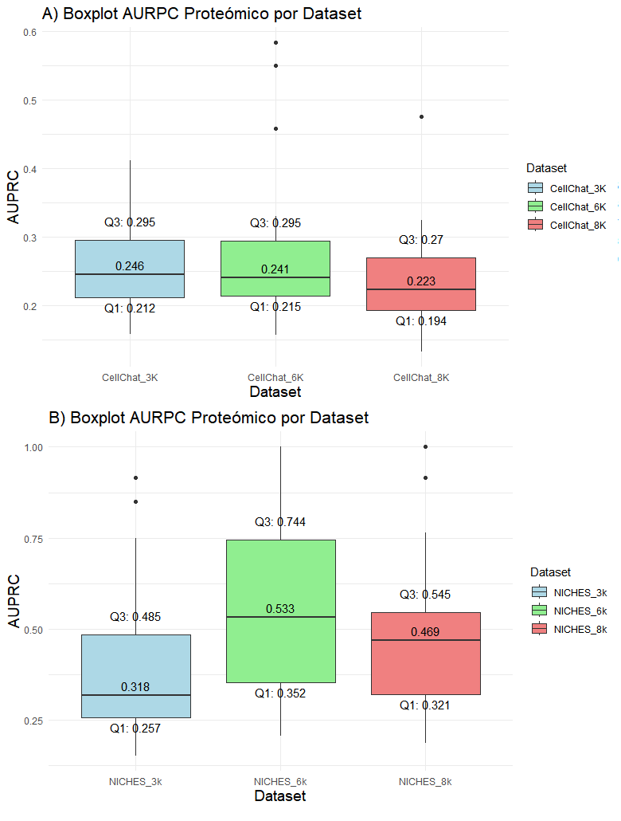
1. Introducción
2. Objetivos
3. Metodología
4. Resultados y discusión
5. Conclusiones
Precisión en la expresión proteica

Slide 18
1. Introducción
2. Objetivos
3. Metodología
4. Resultados y discusión
5. Conclusiones
Precisión en la expresión proteica
CellChat
Conjunto de dato | Tercer cuartil | Primer cuartil | RIC
PBMC 3k | 0.295 | 0.212 | 0.083
PBMC 6k | 0.295 | 0.215 | 0.081
PBMC 8k | 0.270 | 0.194 | 0.076
NICHES alcanza el valor máximo de 1 tanto PBMC 6k como PBMC 8k, detectando la presencia proteica de todas las interacciones
Al igual con los datos CAGE, las predicciones de CellChat están concentrados alrededor de la mediana
NICHES
Conjunto de dato | Tercer cuartil | Primer cuartil | RIC
PBMC 3k | 0.485 | 0.257 | 0.228
PBMC 6k | 0.744 | 0.352 | 0.392
PBMC 8k | 0.545 | 0.321 | 0.224

Slide 19
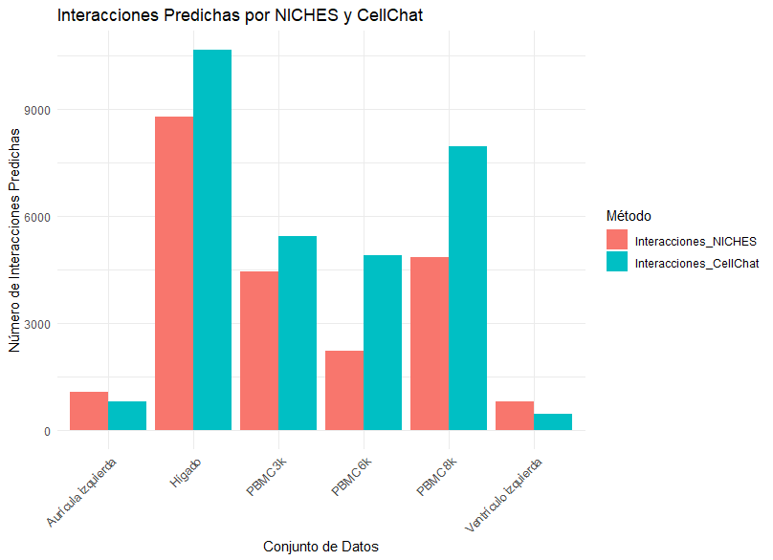
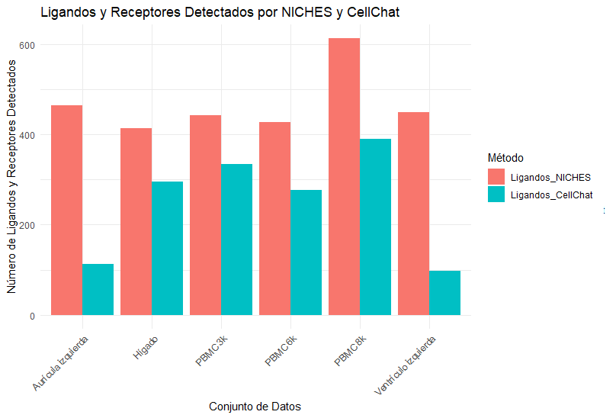
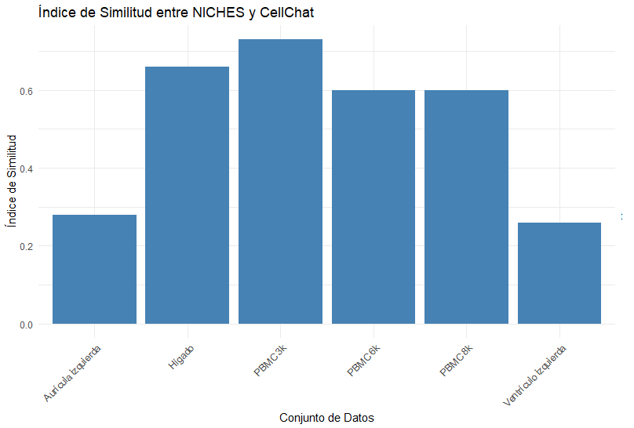
1. Introducción
2. Objetivos
3. Metodología
4. Resultados y discusión
5. Conclusiones
Concordancia
NICHES predijo menos interacciones que CellChat, excepto en los datos de la aurícula y el ventrículo izquierdo.
NICHES identificó más ligandos y receptores que CellChat en todos los conjuntos de datos
La mayoría de los conjuntos de datos mostró una similitud positiva (≥ 60%) entre NICHES y CellChat.

Slide 20
1. Introducción
2. Objetivos
3. Metodología
4. Resultados y discusión
5. Conclusiones
Consistencia
CellChat
Reducción | Índice de Jaccard
90% | 0.959
80% | 0.900
70% | 0.895
60% | 0.822
50% | 0.782
El valor máximo del índice de Jaccard en CellChat es 0.959, mientras que NICHES es 0.665.
CellChat conservó el 78% de las interacciones originales cuando el conjunto de datos se redujo al 50%, mientras que NICHES solo identificó el 61%.
NICHES mostró una disminución más pronunciada en su índice de Jaccard, lo que indica que fue más sensible a la reducción del tamaño del conjunto de datos que CellChat.
NICHES
Reducción | Índice de Jaccard
90% | 0.665
80% | 0.653
70% | 0.637
60% | 0.627
50% | 0.611

Slide 21
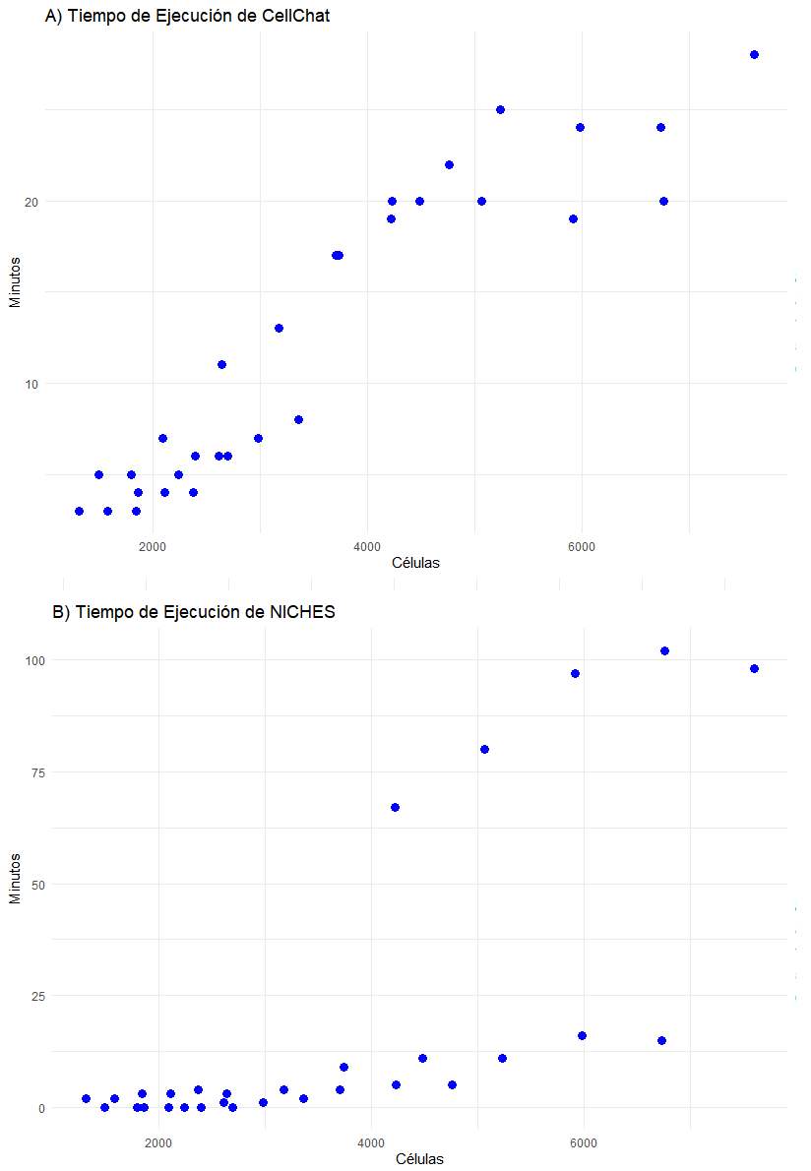
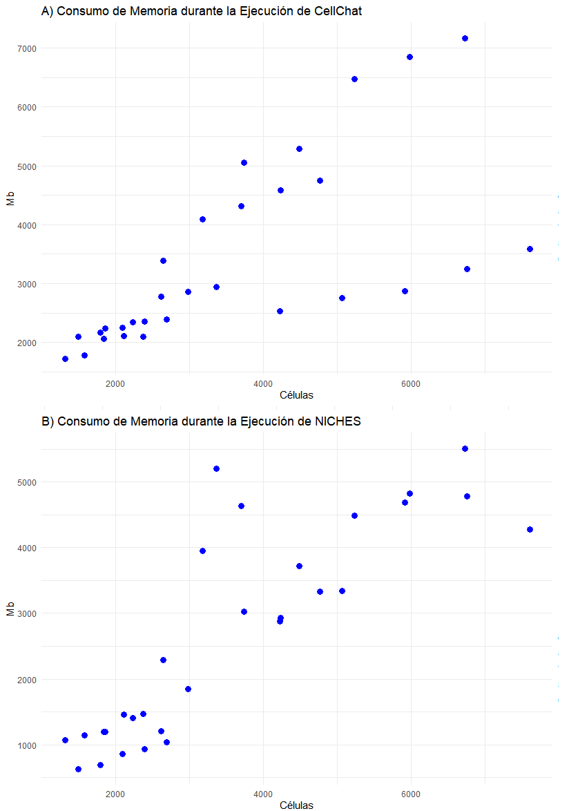
1. Introducción
2. Objetivos
3. Metodología
4. Resultados y discusión
5. Conclusiones
Recursos computacionales
La tendencia de CellChat en consumo más pronunciada y lineal
En NICHES, el número de tipos celulares afecta significativamente el tiempo de ejecución

Slide 22
Efectos
1. Introducción
2. Objetivos
3. Metodología
4. Resultados y discusión
5. Conclusiones
Enfoque metodológico de CellChat
Metodología
Número de interacciones
Valor de probabilidad
Promediado de la expresión génica
Reducción del ruido técnico
produce
Precisión en la expresión génica
Consistencia, concentración de sus predicciones
Precisión en la presencia proteica
No posee técnica para manejar la alta dimensionalidad de datos
produce
Tiempo de ejecución, y consumo de memoria
Notes:
CellChat emplea un enfoque probabilístico basado en la ley de acción de masas, lo que le permite asignar una probabilidad a cada interacción LR, calculada a partir de los promedios de expresión génica de las células individuales. Además, la consideración de cofactores y la cooperatividad entre las subunidades proteicas. Este método puede llevar a la identificación de más interacciones al promediar la expresión entre las células de los grupos, maximizando las probabilidades de detectar ligandos y receptores en los clústeres. basada en la media geométrica de los valores de expresión de un ligando y sus subunidades en un grupo celular, y de un receptor y sus subunidades en otro grupo celular, así como en sus cofactores. La expresión cero de cualquier subunidad implica que el ligando es inactivo, mientras que CellChat al promediar la expresión génica suaviza la heterogeneidad celular y tiende a generar un rango más uniforme de interacciones predichas.
Por otro lado, aunque CellChat presenta optimizaciones en la interpretación de datos mediante técnicas de reducción de dimensionalidad y agrupamiento, no reduce el número de células analizadas

Slide 23
1. Introducción
2. Objetivos
3. Metodología
4. Resultados y discusión
5. Conclusiones
Enfoque metodológico de NICHES
Metodología
Efectos
Precisión en la expresión génica
Ausencia de promediado
Mantiene la variabilidad inherente biológica
produce
Número de ligandos y receptores
Precisión en la presencia proteica
Concentración en sus predicciones
Muestreo aleatorio que reduce la cantidad de células
produce
Tiempo de ejecución, y consumo de memoria
Notes:
NICHES al igual que CellChat, emplea un método que preserva los ceros al calcular la expresión de ligandos y receptores. Es decir, si alguno de los componentes, ya sea una subunidad del ligando o del receptor, tiene una expresión nula, la interacción se considera automáticamente inexistente, asignándole un valor de cero la ausencia de un enfoque de promediado en NICHES, que ayuda a reflejar a la variabilidad inherente en la expresión génica entre diferentes tejidos. NICHES utiliza un esquema de muestreo aleatorio para reducir la cantidad de conexiones consideradas, seleccionando una muestra representativa de las conexiones en lugar de considerar todas las posibles conexiones entre las células. Este enfoque facilita el cálculo y reduce la demanda de recursos computacionales

Slide 24
1. Introducción
2. Objetivos
3. Metodología
4. Resultados y discusión
5. Conclusiones
NICHES y CellChat muestran diferencias significativas en la precisión de sus predicciones. CellChat es más preciso en la predicción de la expresión génica, presentando valores de AUPRC más altos en los análisis basados en datos de CAGE. Por otro lado, NICHES es más preciso en la detección de la presencia proteica, presentando valores más altos de AUPRC en los datos proteómicos.
NICHES tiende a ser más conservador y más estable en la predicción de interacciones específicas entre ligandos y receptores, pero a costa de detectar un menor número de interacciones en comparación con CellChat.
CellChat demostró una mayor consistencia frente a la reducción del tamaño de los conjuntos de datos, manteniendo una mayor proporción de interacciones predichas incluso con reducciones significativas en el número de células.
NICHES es más eficiente al analizar conjuntos de datos con un número reducido de células, mostrando tiempos de ejecución más cortos y un menor uso de memoria. Sin embargo, su eficiencia disminuye cuando aumenta el número de tipos celulares en los conjuntos de datos, lo que incrementa significativamente su tiempo de ejecución.

Slide 25
¡Gracias!

